Slide 1
Einfluss Digitaler Lernplattformen auf die Berufliche Weiterbildung
Chancen und Herausforderungen für die Erwachsenenbildung
Kolloquium zur Masterarbeit von [Ihr Name]
Masterstudium Bildungswissenschaften | Datum: [XX.XX.XXXX]
1
Notes:
Guten Tag, sehr geehrte Damen und Herren, liebe Prüfungskommission. Mein Name ist [Ihr Name] und ich freue mich, Ihnen heute die zentralen Ergebnisse meiner Masterarbeit vorzustellen. Der Titel lautet 'Einfluss Digitaler Lernplattformen auf die Berufliche Weiterbildung', mit einem Fokus auf die Chancen und Herausforderungen für die Erwachsenenbildung. In den kommenden fünf Minuten werde ich Sie durch die Kernpunkte meiner literaturbasierten Analyse führen.

Slide 2
Agenda: Der rote Faden
1. Problemstellung & Relevanz
2. Rahmen & Methode
3. Zentrale Ergebnisse
4. Fazit & Ausblick
2
Notes:
Um Ihnen in den nächsten Minuten einen klaren Überblick zu geben, folgt meine Präsentation diesem roten Faden. Wir starten mit der Problemstellung, um die Relevanz des Themas zu verdeutlichen. Anschließend skizziere ich kurz den theoretischen und methodischen Rahmen meiner Arbeit. Darauf aufbauend präsentiere ich Ihnen die zentralen Ergebnisse meiner Analyse, bevor ich mit einem Fazit und einem Ausblick auf zukünftige Forschung schließe.

Slide 3
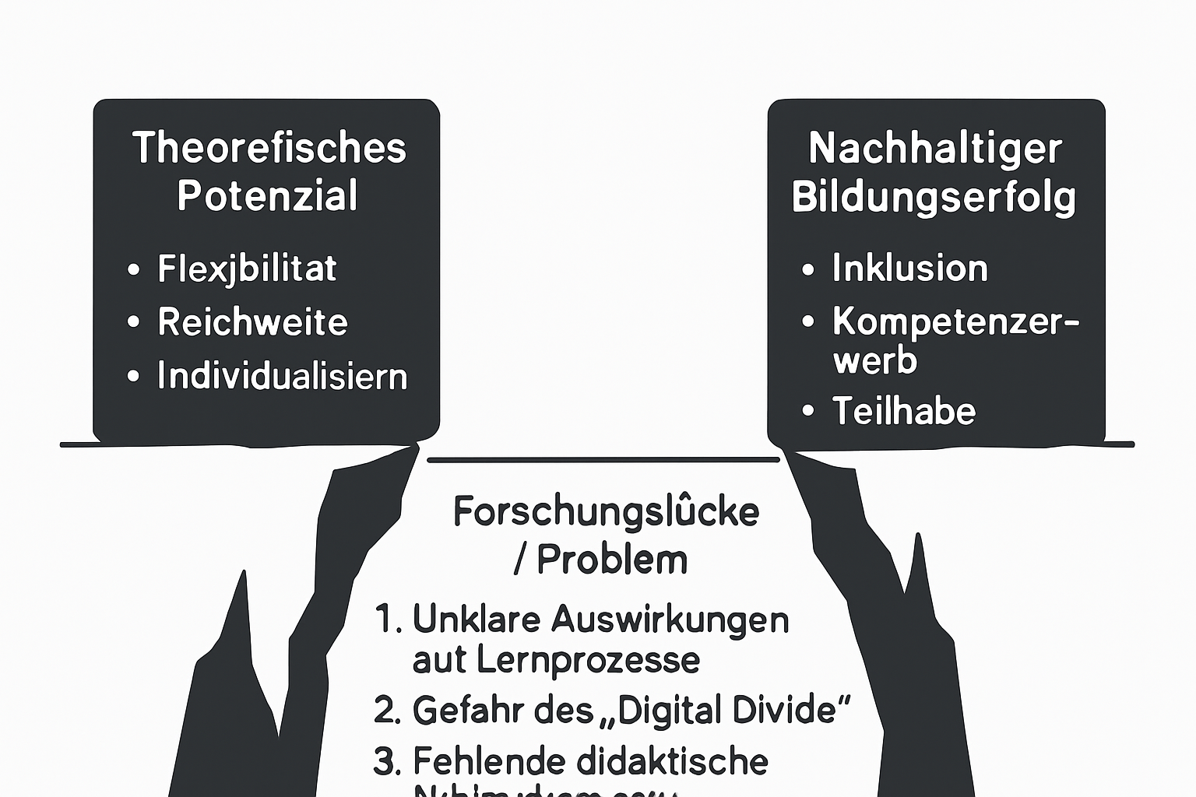
Problemstellung: Das digitale Paradox
• Die tatsächliche Auswirkung auf Lernprozesse ist systematisch kaum analysiert.
• Es besteht die Gefahr, soziale Ungleichheit („Digital Divide“) zu verstärken statt abzubauen.
• Es ist unklar, wie didaktische Konzepte konkret gestaltet sein müssen, um Inklusion zu sichern.
Digitale Lernplattformen versprechen flexible und zugängliche Weiterbildung. Die Analyse zeigt jedoch eine kritische Lücke zwischen diesem technologischen Versprechen und der tatsächlichen Wirkung in der Praxis.
Das bloße Vorhandensein von Technologie garantiert keinen Bildungserfolg – die didaktische Gestaltung ist entscheidend.
3
Notes:
Wir starten mit der Problemstellung. Auf der einen Seite steht das enorme Potenzial digitaler Lernplattformen, das wir alle kennen. Auf der anderen Seite steht der Anspruch, nachhaltigen Bildungserfolg für alle zu ermöglichen. Meine Analyse zeigt, dass dazwischen eine kritische Lücke klafft. Erstens wissen wir erstaunlich wenig, wie sich die Tools konkret auf die Lernprozesse auswirken. Zweitens besteht die reale Gefahr, dass wir soziale Ungleichheiten sogar verstärken, anstatt sie zu verringern – Stichwort 'Digital Divide'. Und drittens, und das ist der Kern, fehlt es an empirisch fundiertem Wissen, wie wirksame didaktische Konzepte aussehen müssen. Genau hier setzt meine Forschungsfrage an...

Slide 4
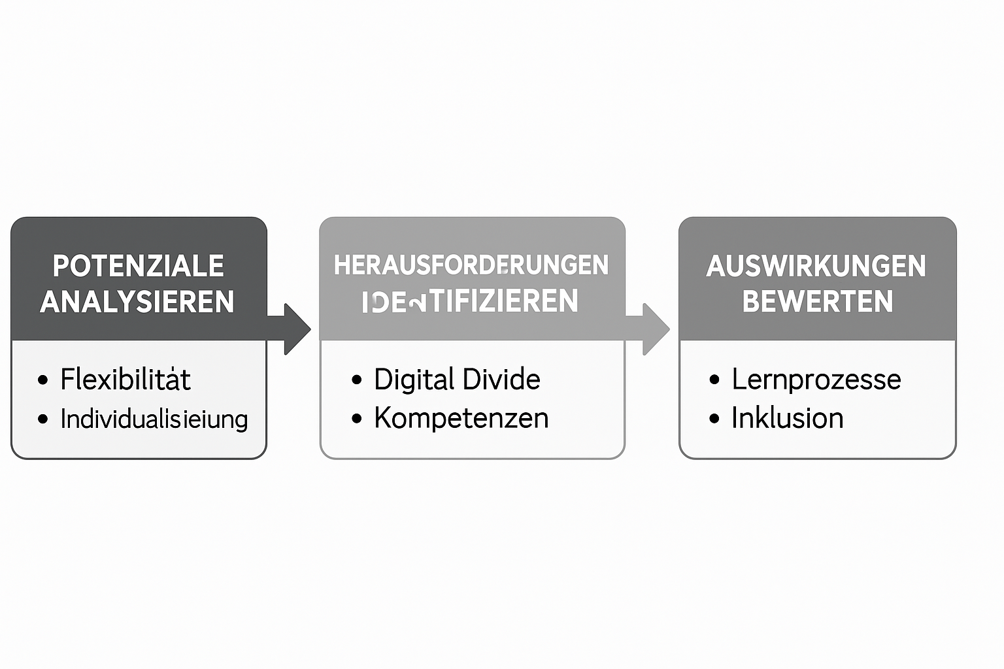
Leitende Forschungsfrage
Aus der dargestellten Problemlage leitet sich die zentrale Fragestellung der Arbeit ab:
"Wie wirken sich digitale Lernplattformen auf die berufliche Weiterbildung aus, welche Potenziale bieten sie und welchen Herausforderungen begegnen Lehrende und Lernende dabei?"
— S. 1
Zur systematischen Beantwortung wurde die Frage in drei Kernbereiche unterteilt:
4
Ziel: Eine systematische Analyse der Wechselwirkungen zwischen Technologie, Didaktik und sozialem Kontext.
Notes:
Um die auf der vorherigen Folie gezeigte Lücke zu schließen, habe ich diese leitende Forschungsfrage formuliert. Sie ist bewusst breit angelegt, um das Thema ganzheitlich zu erfassen. Für eine strukturierte Analyse habe ich sie in drei zentrale Bereiche unterteilt, die auch den roten Faden meiner Arbeit bilden: Zuerst die Analyse der Potenziale, dann die Identifikation der zentralen Herausforderungen und schließlich die Bewertung der tatsächlichen Auswirkungen auf Lernprozesse und Teilhabe.

Slide 5
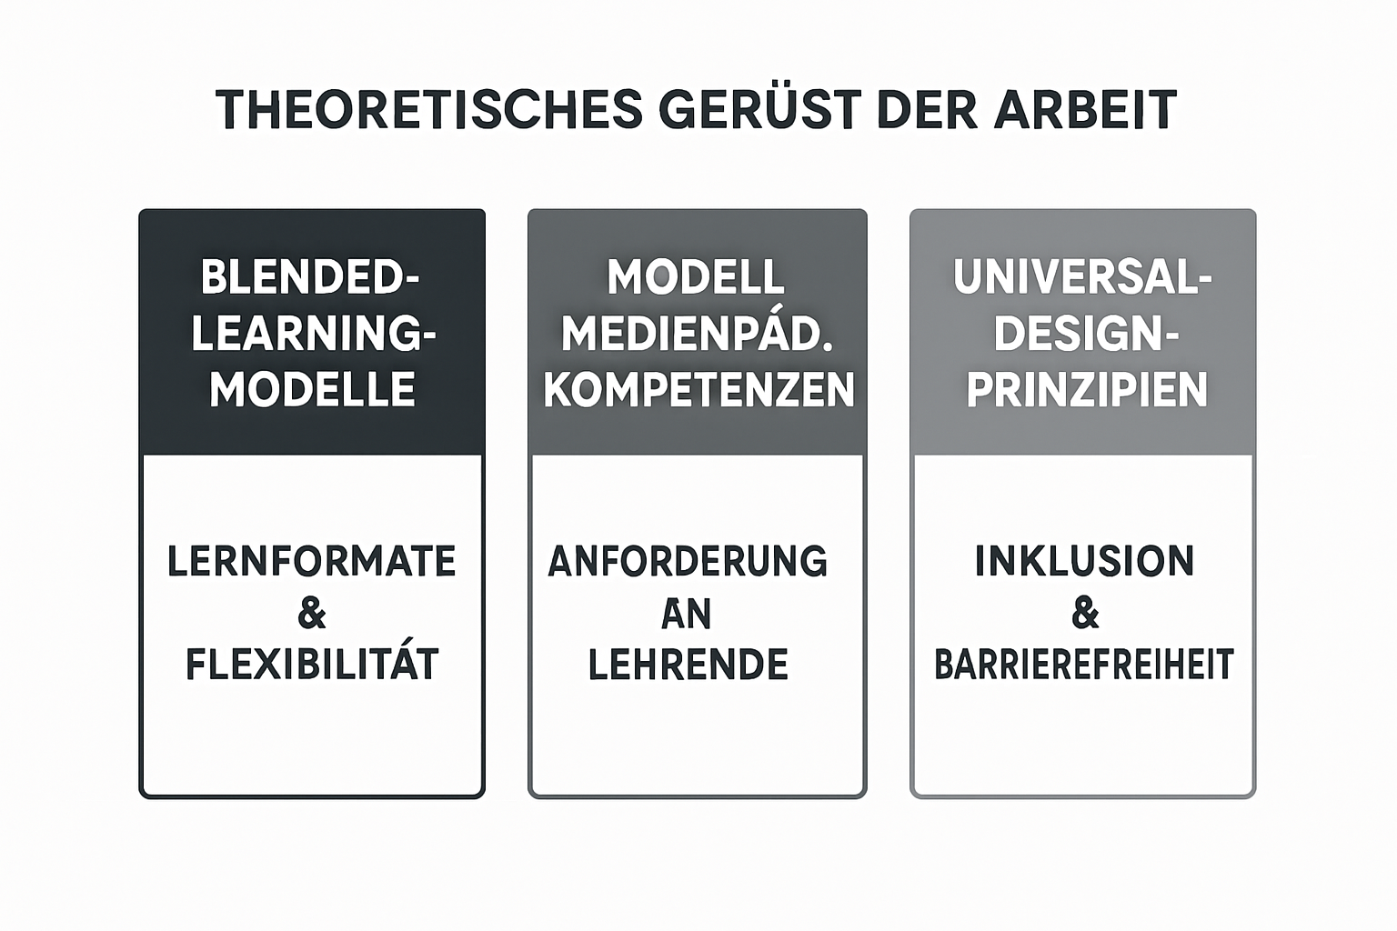
Fundament der Analyse: Methode & Theorien
Die Arbeit basiert auf einer systematischen Literaturauswertung. Als theoretisches Fundament dienen drei zentrale Modelle, die eine ganzheitliche Perspektive auf das Thema ermöglichen.
Dieser 3-Säulen-Ansatz verbindet die Perspektiven auf Technologie, Pädagogik und soziale Teilhabe.
5
Notes:
Um meine Forschungsfrage zu beantworten, habe ich mich methodisch auf eine systematische Literaturauswertung gestützt. Theoretisch fußt meine Analyse auf drei zentralen Säulen: Erstens die Blended-Learning-Modelle, um die verschiedenen Lernformate zu verstehen. Zweitens das Modell medienpädagogischer Kompetenzen, um die entscheidende Rolle der Lehrenden zu beleuchten. Und drittens die Universal-Design-Prinzipien, um den Aspekt der Inklusion fest zu verankern. Dieser Dreiklang erlaubt eine ganzheitliche und kritische Analyse des Themas.

Slide 6
Ergebnis 1: Chance – Blended Learning als etablierter Standard
• Hybride Modelle sind mit über 70% Nutzungsrate kein Nischenphänomen mehr.
• Sie bieten entscheidende Flexibilität für Lernende in unterschiedlichen Lebens- und Arbeitssituationen.
• Die Kombination von Online- und Präsenzphasen hat sich als praxistauglicher Ansatz durchgesetzt.
Die größte Chance liegt in der breiten Akzeptanz von flexiblen Lernformaten, die eine bessere Vereinbarkeit von Weiterbildung und Beruf ermöglichen.
6
Notes:
Kommen wir nun zu den zentralen Ergebnissen. Die größte Chance, die meine Analyse aufzeigt, ist die massive Verbreitung von Blended-Learning. Wie dieses Diagramm verdeutlicht, nutzen über 70 Prozent des Weiterbildungspersonals bereits aktiv solche hybriden Formate. Das ist kein Trend mehr, das ist der neue Standard. Der Grund für diesen Erfolg ist die enorme Flexibilität, die es Lernenden ermöglicht, Weiterbildung besser in ihren Alltag zu integrieren. Dieser praxistaugliche Ansatz ist die wichtigste Grundlage, um die Reichweite der beruflichen Bildung zu erhöhen. Doch diese Flexibilität bringt auch Herausforderungen mit sich, wie wir auf der nächsten Folie sehen werden.

Slide 7
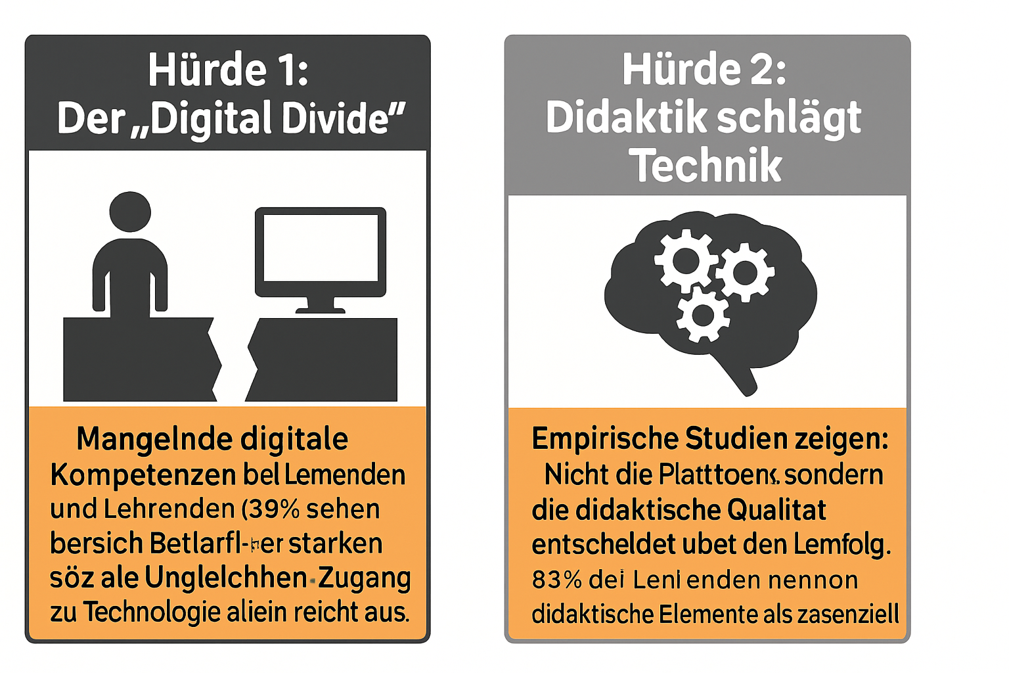
Ergebnis 2: Die zentralen Hürden – Kompetenz & Didaktik
Neben den Chancen deckt die Analyse zwei kritische Herausforderungen auf, die den Erfolg digitaler Bildung maßgeblich bestimmen:
Erfolg hängt nicht von der Technologie ab, sondern von der pädagogischen Qualität und den Kompetenzen der Menschen.
7
Notes:
Nach den Chancen nun zu den Herausforderungen. Meine Analyse hat zwei entscheidende Hürden offengelegt. Erstens: der 'Digital Divide'. Es geht nicht nur um fehlende Geräte, sondern vor allem um mangelnde Kompetenzen – sowohl bei Lernenden als auch bei den Lehrenden selbst, von denen die Hälfte einen hohen Weiterbildungsbedarf angibt. Ohne gezielte Förderung verstärken wir so soziale Ungleichheiten. Zweitens, und das ist ein noch wichtigerer Punkt: Didaktik schlägt Technik. Studien belegen, dass der Lernerfolg nicht von der Plattform abhängt, sondern von ihrer pädagogischen Einbettung. 85 Prozent der Lernenden bestätigen, dass gute didaktische Elemente entscheidend sind. Das bedeutet im Umkehrschluss: Der Erfolg digitaler Bildung wird von Menschen gemacht, nicht von Programmen.

Slide 8
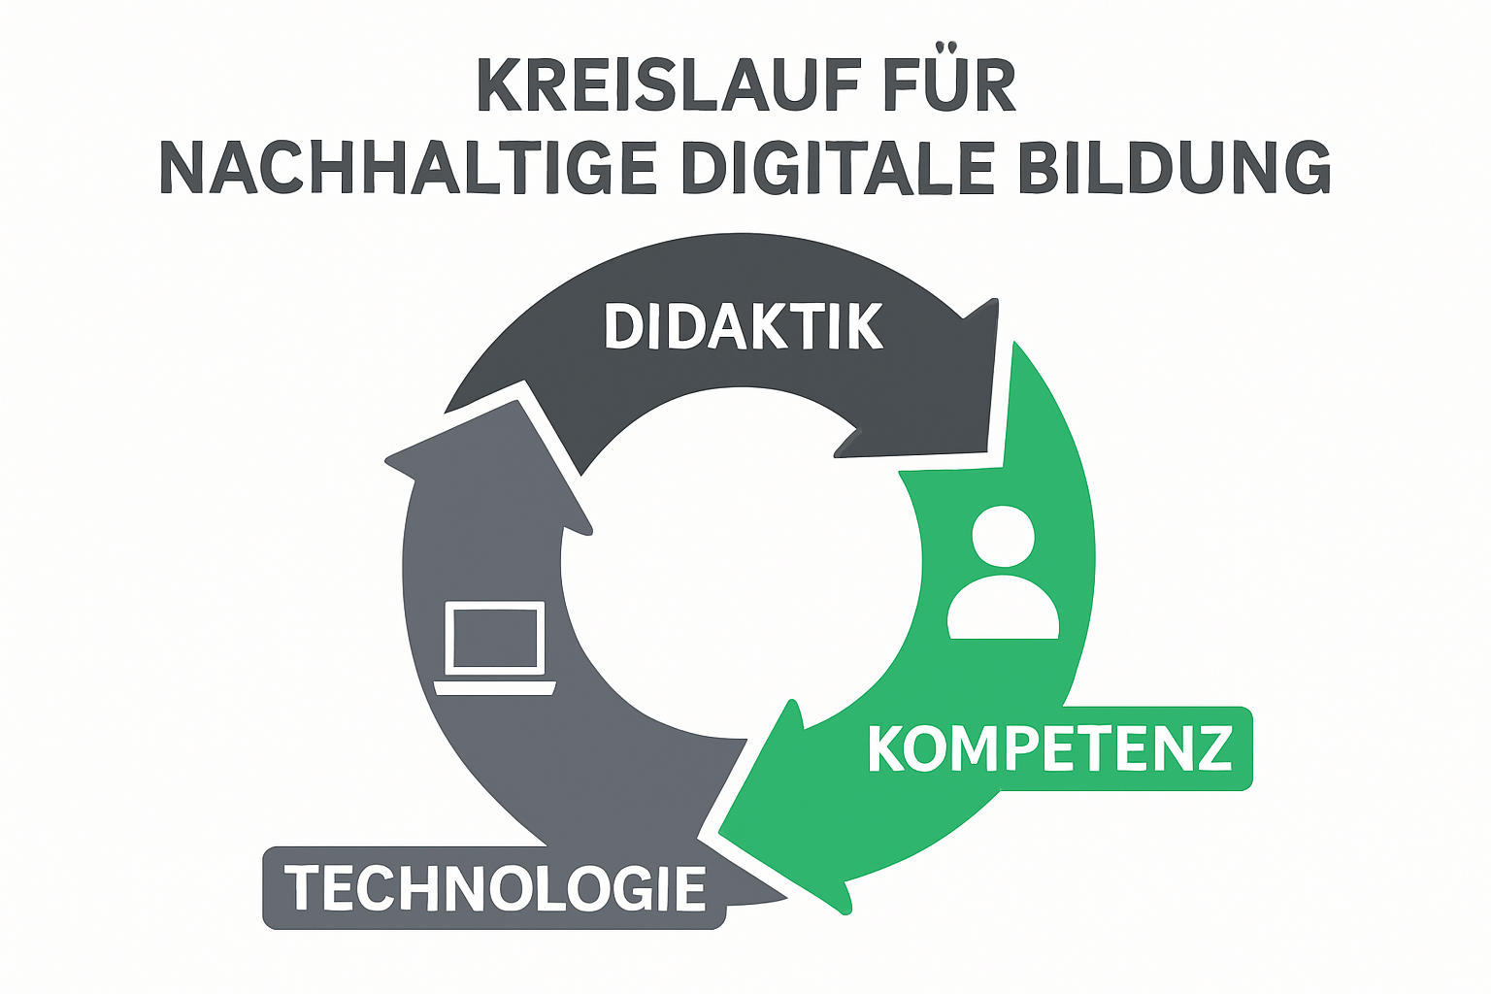
Fazit & Ausblick: Der Mensch im Mittelpunkt
• Fazit: Didaktische Qualität ist für den Lernerfolg entscheidender als die Technologie selbst.
• Implikation: Die wichtigste Handlungsempfehlung ist die nachhaltige Professionalisierung der Lehrenden.
• Ausblick: Zukünftige Forschung muss empirisch klären, welche didaktischen Designs für diverse Zielgruppen wirksam sind.
Die Analyse zeigt, dass der Erfolg digitaler Bildung nicht primär von der Technologie abhängt. Die entscheidenden Faktoren sind die didaktische Gestaltung und die Kompetenzen der Akteure.
Der Schlüssel liegt nicht in der besten Technologie, sondern in der besten Pädagogik, die von kompetenten Menschen gestaltet wird.
8
Notes:
Zusammenfassend lässt sich sagen: Meine Analyse hat die Chancen flexibler Lernformate bestätigt, aber auch zwei entscheidende Hürden offengelegt: den 'Digital Divide' und die Erkenntnis, dass Didaktik die Technik schlägt. Daraus ergibt sich ein klares Fazit: Es kommt nicht auf das Werkzeug an, sondern darauf, wie wir es nutzen. Die zentrale Implikation ist daher, dass wir in die Köpfe investieren müssen, nicht nur in die Geräte – durch eine nachhaltige Professionalisierung der Lehrenden. Der Blick nach vorn ist ebenso klar: Wir müssen erforschen, welche didaktischen Konzepte für die vielen unterschiedlichen Menschen in der Weiterbildung wirklich funktionieren. Letztlich geht es darum, den Menschen wieder in den Mittelpunkt der digitalen Bildung zu stellen.

Slide 9

Vielen Dank & Diskussion
Ich danke Ihnen herzlich für Ihre Aufmerksamkeit und freue mich auf Ihre Fragen und eine anregende Diskussion.
9
Notes:
Damit bin ich am Ende meines Vortrags angelangt. Ich danke Ihnen herzlich für Ihre Aufmerksamkeit. Ein besonderer Dank gilt an dieser Stelle auch meiner Betreuung für die wertvolle und konstruktive Begleitung dieser Arbeit. Ich stehe Ihnen nun gerne für Fragen zur Verfügung und freue mich auf die Diskussion.

Slide 10
Backup: Zentrale Kennzahlen im Überblick
Kennzahl | Wert | Quelle (vereinfacht)
Nutzungsrate von Blended-Learning-Formaten durch Weiterbildungspersonal | 70,3 % | Breitschwerdt et al. 2022
Essenzielle Bedeutung didaktischer Elemente für Lernende | 85 % | Westphal et al. 2020
„Stark steigender“ Weiterbildungsbedarf bei Lehrenden | 50 % | Steinhöfel/Rosenberg 2016
Verbreitete Nutzung von Smartphones für den Zugang zu Lernplattformen | 66 % | Breitschwerdt et al. 2022
Diese Folie ist als Backup für die Q&A-Session gedacht, um die Hauptargumente mit empirischen Daten zu untermauern.
10
Notes:
Sollte eine Nachfrage zu konkreten Zahlen oder zur empirischen Evidenz Ihrer Ergebnisse kommen, können Sie diese Folie aufrufen. Gehen Sie auf die jeweilige Kennzahl ein. Betonen Sie zum Beispiel bei der 70%-Nutzung, dass Blended Learning kein Trend, sondern etablierter Standard ist. Die 50% Weiterbildungsbedarf belegen die Dringlichkeit der Professionalisierung. Die 85% zur Didaktik stützen Ihr Kernargument 'Didaktik schlägt Technik'.

Slide 11
Backup: Modell medienpädagogischer Kompetenzen (n. Pachner 2018)
Dieses Modell war zentral für die Analyse der Anforderungen an Lehrende. Es strukturiert die notwendigen Fähigkeiten in fünf Dimensionen und bildete die Grundlage für die Diskussion der Herausforderungen.
Kompetenzdimension | Kernfähigkeit
Mediendidaktische Kompetenz | Medien gezielt zur Unterstützung von Lernprozessen einsetzen.
Fachbezogene Medienkompetenz | Fachwissen für digitale Formate didaktisch aufbereiten.
Medienbezogene Feldkompetenz | Digitale Bildungslandschaft & Tools kennen und bewerten.
Medienbezogene Personale K. | Souveräner Umgang mit Technik; Reflexions- & Problemlösefähigkeit.
Allgemeine Medienkompetenz | Grundlegende Fähigkeit zur sicheren & kritischen Mediennutzung.
Quelle: Eigene Darstellung in Anlehnung an Pachner (2018, S. 2). Dient zur Beantwortung von Nachfragen zum theoretischen Rahmen.
11
Notes:
Falls eine Frage zur Rolle der Lehrenden oder zu den theoretischen Grundlagen kommt, können Sie diese Folie aufrufen. Erklären Sie, dass dieses Modell zentral für Ihre Arbeit war, um die Anforderungen an Lehrende zu strukturieren. Führen Sie durch die fünf Dimensionen, die hier visualisiert sind. Betonen Sie, dass laut Ihren Ergebnissen die 'mediendidaktische Kompetenz' der entscheidende Faktor ist, was Ihr Argument 'Didaktik schlägt Technik' untermauert.

Slide 12
Backup: Der „Digital Divide“ im Detail
Die Analyse zeigt, dass der „Digital Divide“ eine vielschichtige Herausforderung ist. Die Barrieren lassen sich in zwei Hauptkategorien einteilen: technische Zugangs- und soziale Kompetenzhürden.
Art der Barriere | Spezifische Hürde | Folgen & Betroffene Gruppen
Technisch: Infrastruktur | Fehlende/veraltete Endgeräte; instabile Internetverbindungen (v.a. ländl. Raum). | Direkter Ausschluss von der Teilnahme. Betrifft v.a. einkommensschwache und ältere Gruppen.
Technisch: Plattform-Design | Komplexe Bedienung, technische Fehler, mangelnde Barrierefreiheit (Usability). | Hohe Frustration und Abbruchquoten bei wenig technikaffinen Nutzer*innen.
Kompetenz: Anwendung | Geringe digitale Grundkompetenzen in der Bedienung von Software und Geräten. | Potenziale der Plattformen werden nicht ausgeschöpft; Überforderung.
Kompetenz: Inhalt | Schwierigkeiten, Glaubwürdigkeit von Online-Informationen zu bewerten (ca. 22% der Erwachsenen). | Eingeschränkte Fähigkeit zum selbstgesteuerten Lernen; Anfälligkeit für Desinformation.
Quellen (Beispiele): Rummler et al. 2020; Breitschwerdt et al. 2022; Pachner 2018. Diese Folie dient zur Detaillierung bei Nachfragen.
12
Notes:
Falls eine Frage zu den konkreten Herausforderungen oder zum 'Digital Divide' kommt, können Sie diese Folie aufrufen. Erklären Sie, dass die Hürden weit über fehlendes Internet hinausgehen. Gehen Sie die Tabelle durch: Unterscheiden Sie klar zwischen den technischen Barrieren – also dem reinen Zugang – und den vielschichtigeren Kompetenzbarrieren. Betonen Sie, dass soziale Faktoren wie Bildung und Einkommen diese Probleme nochmals verstärken. Dies untermauert Ihr zentrales Argument, dass eine rein technische Lösung nicht ausreicht, sondern gezielte didaktische Konzepte und Unterstützungsangebote für diverse Zielgruppen nötig sind, um die digitale Spaltung nicht zu vertiefen.

